Slide 1



VIP课
分布式搜索引擎（基础入门）
赵云

Slide 2
课程介绍
        本次的ElasticSearch分布式搜索引擎课程安排如下：
        1.分布式搜索引擎基础
        2. ElasticSearch基础
        3. ElasticSearch进阶
        4.搜索引擎更新机制
        5. ELK实战&企业级搜索引擎架构设计
        赵云：算法+数据结构。搜索引擎+架构
图灵学院---赵云

Slide 3
搜索引擎
        搜索引擎是什么？ 是一个检索服务，主要分全文检索和垂直检索。
        Solr es，
        Es是什么？：ElasticSearch，分布式的索引库，Nosql。mysql
        对外提供检索服务，http或者transport协议对外提供搜索。Restful的json。Es6.6.0 es2.x。
        对内就是一个数据库，nosql
        Es名词定义：
        索引=数据库：很多个
        类型（type）=表 =》 es6.x只有一个type，之前可以建很多，es7.x就没有这个type了。
        文档=行数据 docment。
        Filed
        缺点：nosql 非关系型的，没有办法链接查询的，也就是跨索引查询。
图灵学院---赵云

Slide 4
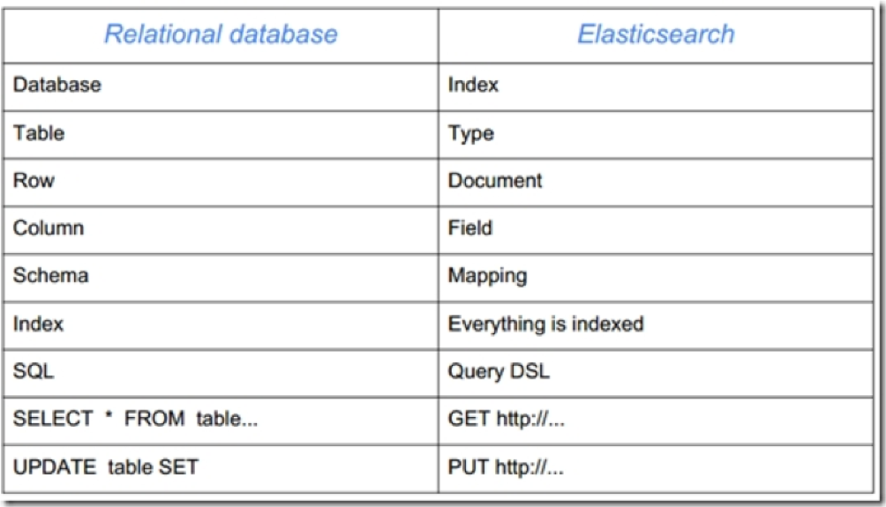
常用名词
        在ElasticSearch中我们会经常听到以下名词，现在我来将它和关系型数据库做一个对比
图灵学院---赵云

Slide 5
搜索引擎基础
        分词：
        NLP：自然语言处理；
        分词可以说是搜索引起的基石，如果一个搜索引擎没有好的分词器那么这个搜索引擎必然是失败的。
        搜索是以词作为最小单元，依靠分词器进行构建，最后会生成一个倒排索引。这个我们后面会详细讲解，这里就提一下.
图灵学院---赵云

Slide 6
搜索引擎基础
        倒排索引：
        倒排的意思就是我们把value对应成key，因为一个value是没有有办法得出确定的一篇文档的，可以得出很多。这就是倒排索引跟正向索引最大的不同点，不过同学们也不要太去纠结这点。只需要明白这个概念就可以了，后面我们在学es查询的时候还会给大家分析的。
        正向索引：
        类似我们的HashMap，比如我们有10篇文档，每个编号为1，2，3等等。
        那么
        Doc: 1 - > content
        Doc: 2 -> content
        这种key对应一篇文档的形式就是我们所说的正向索引。
图灵学院---赵云

Slide 7
搜索引擎基础
        TF-IDF：
        TF：词频 一篇doc中包含了多少这个词，包含越多表明越相关
        DF：文档频率 包含这个词的文档总数，比如 搜zhaoyun 你就去找 zhaoyun在多少篇文档中 出现了。
        IDF = 1/DF：逆文档，DF取反 也就是 1/DF;如果包含该词的文档越少，也就是DF越小，IDF越大，则说明词对这篇文档重要性就越大。
        TFIDF: TF*IDF 的主要思想是：如果某个词或短语在一篇文章中出现的频率TF高，并且在其他文章中很少出现，则认为此词或者短语具有很好的类别区分能力
        的这个词 是不是会在所有的都会出现。
        Es：打分排序：BM25算法 tfNom.
图灵学院---赵云

Slide 8
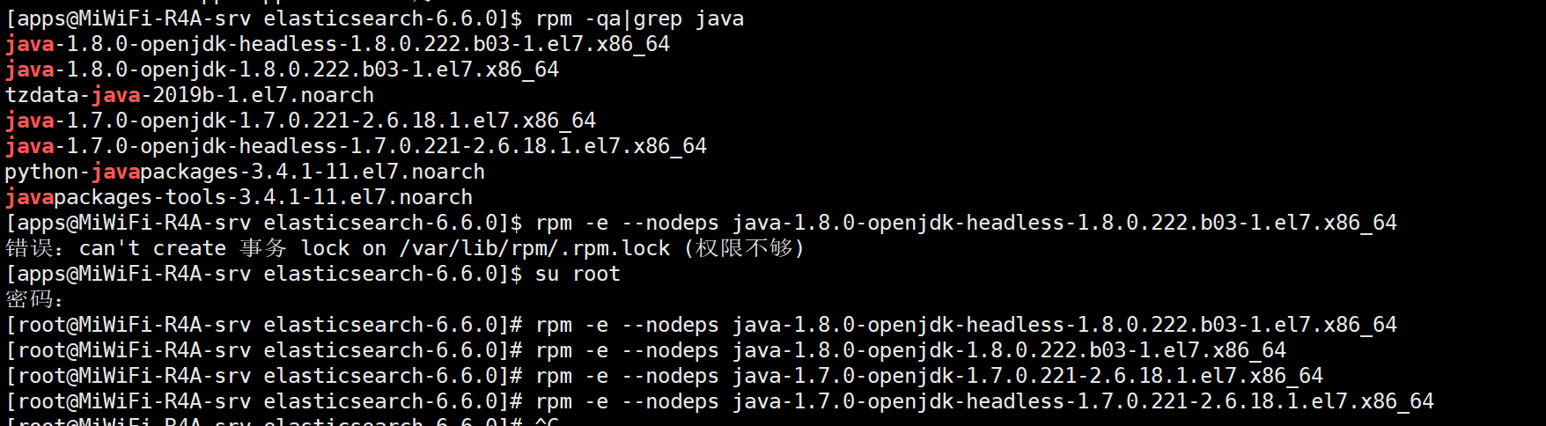
环境部署
        1.服务器准备：centos7.4系统，Jdk1.8 cat /etc/redhat-release。Es6.x
        如果是自带的openjdk需要先卸载：
        rpm -qa|grep java
        rpm -e –nodeps *
        2.ElasticSearch安装：本次课程采用的版本为6.6.0 https://elasticsearch.cn/download/
        （1）地址：https://artifacts.elastic.co/downloads/elasticsearch/elasticsearch-6.6.0.tar.gz
        （2）解压：
        （3）修改系统配置：
图灵学院---赵云

Slide 9
环境部署
（a）设置内核参数
  vim /etc/sysctl.conf
  添加如下内容:
  fs.file-max=65536
  vm.max_map_count=262144
  sysctl -p 刷新下配置，sysctl -a查看是否生效 如果不成功的(启动es还是失败,不是所有人都碰得到，好像是在7.6碰到了)：
  rm -f /sbin/modprobe
  ln -s /bin/true /sbin/modprobe
  rm -f /sbin/sysctl
  ln -s /bin/true /sbin/sysctl
（b）设置资源参数
  vi /etc/security/limits.conf
  # 添加一下内容：
  * soft nofile 65536
  * hard nofile 131072
  * soft nproc 2048
  * hard nproc 4096
（c）修改进程数
  vi /etc/security/limits.d/20-nproc.conf
  * soft nproc 4096
        配置完成后 要关掉链接窗口，重新打开一个
        不能用root用户启动
图灵学院---赵云

Slide 10
环境部署
        （4）修改es配置文件： /apps/svr/elasticsearch-6.6.0/config
# 配置es的集群名称, es会自动发现在同一网段下的es,如果在同一网段下有多个集群,就可以用这个属性来区分不同的集群｡
cluster.name: bi-cluster
# 节点名称
node.name: node-master
# 存储数据的目录
path.data: /home/elasticsearch/data
# 存储日志的目录
path.logs: /home/elasticsearch/logs
# 设置绑定的ip地址还有其它节点和该节点交互的ip地址
network.host: 0.0.0.0
# 指定http端口,你使用head､kopf等相关插件使用的端口
http.port: 9200
# 设置节点间交互的tcp端口,默认是9300
transport.tcp.port: 9300
#设置集群中master节点的初始列表,可以通过这些节点来自动发现新加入集群的节点｡
discovery.zen.ping.unicast.hosts: ["10.108.4.203:9300", "10.108.4.204:9300", "10.108.4.205:9300"]
#如果没有这种设置,遭受网络故障的集群就有可能将集群分成两个独立的集群 - 分裂的大脑 - 这将导致数据丢失
discovery.zen.minimum_master_nodes: 3
http.cors.enabled: true #es5.x版本以上需要，head访问
http.cors.allow-origin: "*"
bootstrap.memory_lock: false #某些系统需要 是因为centos6.x操作系统不支持SecComp，而elasticsearch 5.5.2默认 bootstrap.system_call_filter为true进行检测，所以导致检测失败，失败后直接导致ES不能启动。
bootstrap.system_call_filter: false
图灵学院---赵云

Slide 11
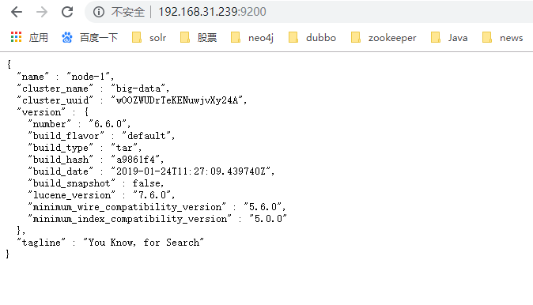
环境部署
        (5)启动es：./bin/elasticsearch 后台启动加 –d参数
        (6)打开浏览器访问 http://你的ip:9200/查看是否能够正常访问,看到以下界面表示启动ok
图灵学院---赵云

Slide 12
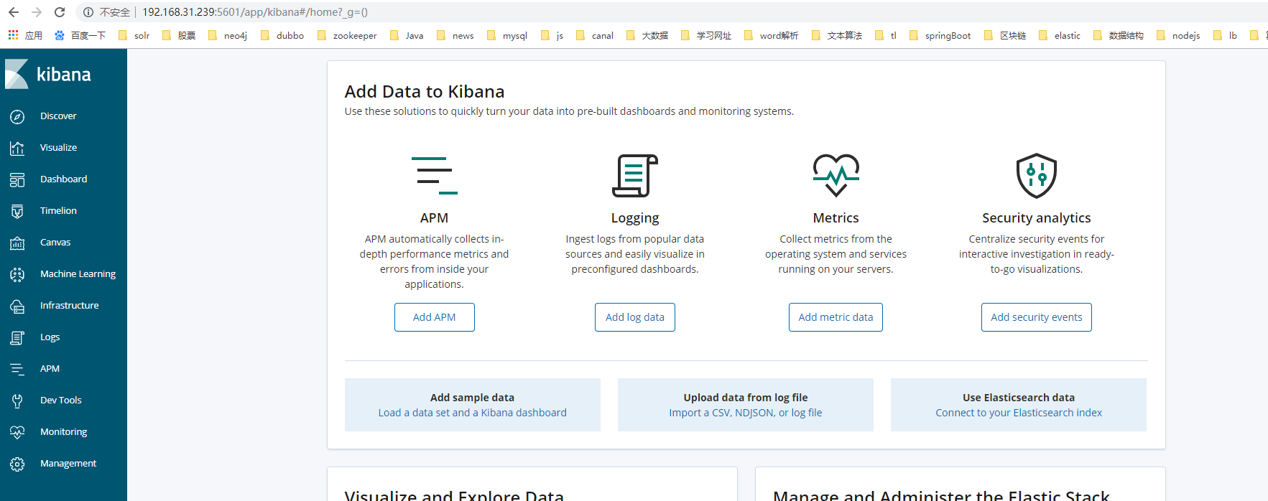
环境部署
        3.安装kibana：
        注意两个点：
        （1）修改启动的es链接地址
        （2）修改地址绑定不然只有本地才能访问
图灵学院---赵云

Slide 13
总结
        总结：
图灵学院---赵云

Slide 14
环境部署
        安装Head插件：
        课后作业，下节课讲。 也可以不需要，有kibana就可以了。
        也是管理集群的，和kibana有些类似，但是功能没有kibana强大。
        所有的同学务必装好自己的环境。
图灵学院---赵云

